Slide 1
Latihan Ejen Tempat Mengundi
Peranan dan Tatacara Pilihan Raya dalam Pilihan Raya Umum

Slide 2
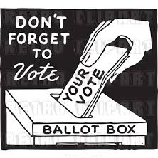
Apa yang kita akan pelajari hari ini
Apa itu Ejen Tempat Mengundi
Sebelum Hari Pilihan Raya
Sebelum Pengundian Bermula
Tatacara Pilihan Raya
Selepas Pengundian ditutup
Tandaan merah mungkinlah isu
Gambar dari Latihan SPR diambil untuk membolehkan rujukan bagi Pegawai SPR

Slide 3
Apa itu Ejen Tempat Mengundi

Slide 4

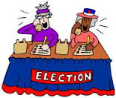

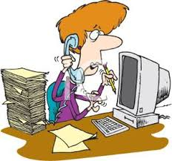
Pasukan Calon
Pengurus Kempen
Calon
Ejen Pilihan Raya
Diamanatkan untuk mewakili Calon kepada SPR
Membantu menjalankan Pilihan Raya untuk Calon
Penyelaras PACABA
Mentadbir pilihan, pengaturan, latihan & logistiks bagi PACABA

Slide 5



Pecahan Kawasan Pengundian
Kawasan – Parlimen & Negeri
Sekolah; Kampung; Taman Perumahan
Pusat Mengundi
Kelas; Dewan; Rumah Panjang
Saluran Mengundi
Mukim, Bandar & sekitarannya
Daerah Mengundi

Slide 6

Siapa yang hadir pada hari Pilihan Raya
Kawasan
Ejen Pilihan Raya
Penyelaras PACABA
Ketua PACABA
Ejen Tempat Mengundi (Polling Agent=‘PA’)
Ejen Mengira Undi (Counting Agent=‘CA’)
Pegawai Pengurus (Returning Officer = ‘RO’)
Ketua Tempat Mengundi 1
(‘KTM 1’)
Ketua Tempat Mengundi (‘KTM’)
Pusat
Saluran

Slide 7

Apa itu Ejen Tempat Mengundi
Ejen kepada Calon
  Perbuatan ejen adalah perbuatan calon
  Kepentingan calon adalah kepentingan ejen
  Kamu bukan bebas
Dua tugas berlainan – ETM dan EMU
Teliti perjalanan Pengundian atau Pengiraan Undi
  Bukan sebahagian proses
  Tiada veto
Tertakluk kepada undang-undang
Pilihan Raya

Slide 8
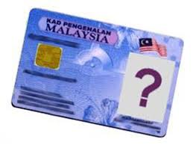
Siapa yang layak menjadi Ejen Tempat Mengundi atau Mengira
Menunggu ubahan
Rakyat Malaysia
21 tahun ke atas
Tidak didakwa apa-apa kesalahan di Mahkamah dalam tempoh 5 tahun yang lepas
Bukan dilepaskan penjara dalam tempoh 5 tahun yang lepas di bawah Akta Kesalahan Pilihan Raya
Tidak didaftarkan di bawah Akta Mencegah Jenayah
Bukan muflis yang belum dilepaskan

Slide 9
Sebelum Hari Pilihan Raya

Slide 10
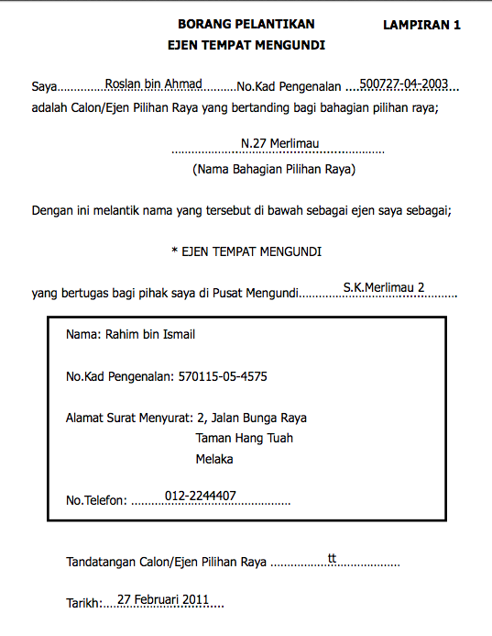
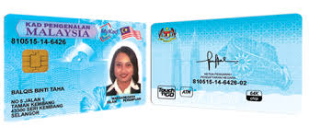
Pelantikan menjadi ETM
Keperluan mendaftar:
  Salinan MyKad (depan dan belakang)
  Gambar saiz pasport (terkini) bagi tag
    Satu bagi setiap peranan ETM, EMU, PB
    Tulis nama & no IC di belakang
Borang Pelantikan putih diisi oleh Penyelaras PACABA ditandatangan oleh Calon atau Wakil Calon
  Satu bagi setiap peranan ETM, EMU, PB
  Khusus bagi Pusat Mengundi itu

Slide 11
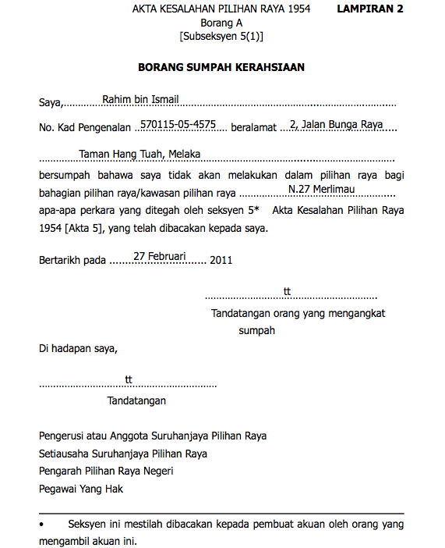
Borang A Borang Sumpah Kerahsiaan
Borang Merah
Perlu patuh kepada Akta Kesalahan Pemilihan s5
  Dilarang mendapatkan maklumat tentang Calon diundi atau ingin diundi
  Dilarang berhubung apa-apa butir mengenai nama atau nombor bilangan Pengundi sebelum Pengundian tutup
  Dilarang berhubung dengan Pengundi antara penerimaan Kertas Undi dan masuk dalam Peti Undi (kecuali KTM)
  Dilarang berhubung cop Saluran sebelum Pengundian tutup
  s5 lengkap di belakang Borang
Hanya mereka yang sudah mengambil sumpah boleh masuk Saluran atau melihat nombor siri pada Kertas Undi

Slide 12

Selepas pendaftaran
Kamu akan dihubungi untuk menghadiri Latihan PACABA
Kamu akan ditempatkankan di mana-mana Pusat Mengundi dalam Kawasan
  Kamu boleh meminta kepada Pusat Mengundi mengikut kesesuaian kamu
Ketua PACABA akan menghubungi kamu
  Akan diterangkan dan ditentukan masa bertugas kamu
  Perlu berjumpa dengan kumpulan sebelum Hari Pilihan Raya
  Sediakan kumpulan Whatsapp atau saluran perhubungan

Slide 13
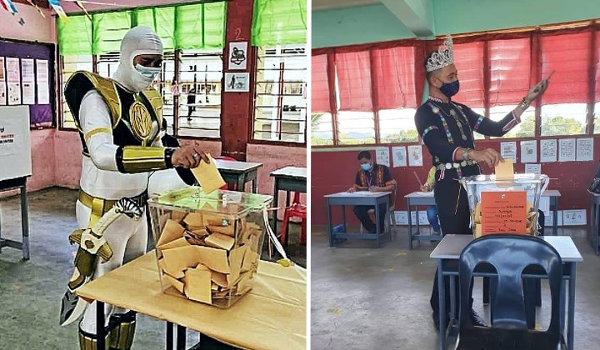
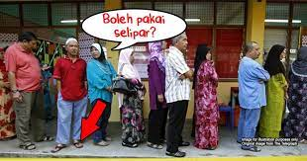
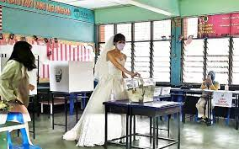
Kod Pakaian PACABA
Pakaian kemas – kamu sedang menjalankan tugas rasmi
  Pakai selesa – mungkin panas dalam bilik
Keperluan undang-undang: tiada kenyataan atau logo politik
Tertakluk kepada pernilaian KTM
  Tiada warna yang mungkin ditafsir sebagai kenyataan politik
    Kalau ragu, pakai atau bawa baju nutral sebagai simpanan
  Tidak dibenarkan berpakaian T-shirt kolar bulat atau baju tak berlengan
  Tidak dibenarkan memakai seluar atau skirt pendek
  Tidak dibenarkan memakai selipar

Slide 14

Hari Sebelum Hari Pilihan Raya
Ikut kod pakaian
Sedia seperti berikut
  MyKad
  Telefon dicas sepenuhnya dan cukup kredit; Telefon pintar perlu ada pelan data/kuota; Powerbank
  Lampu suluh kecil (lampu telefon mungkin tidak mencukupi)
  Gambar bersaiz passport tambahan
  Adakan pen tambahan, kertas, pembaris & pen penanda kekal
Pastikan rehat yang mencukupi
    Sekiranya tempoh pertama, kamu perlu berada di Pusat Mengundi pada 7 pagi
Senarai alatan KTM termasuk juga lampu suluh kecemasan

Slide 15
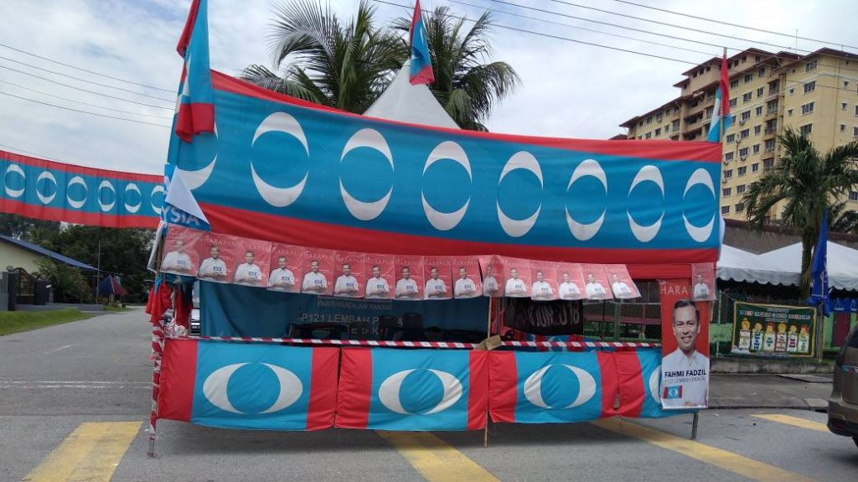
Awal pada Hari Pilihan Raya
ETM1 bertemu dengan Ketua PACABA di tempat bertemu jam 7 pagi atau bila-bila waktu yang ditentukan dan kutip
  Kit PACABA
    ETM seterusnya – Kit PACA kamu dengan ETM sebelum kamu
  Borang A Borang Sumpah merah, tandatangan oleh PP & ETM
    Kalau kamu belum tandatangan Borang Sumpah merah, kamu kena tandatangan sebelum kamu masuk
    Ada kala, Borang Sumpah merah tidak ditandatangan walaupun ETM sudah tandatangan lebih awal
  Borang Pelantikan putih kamu sebagai ETM, EMU atau PB tandatangan oleh Calon/Ejen Pilihan Raya
    Satu bagi setiap peranan
    Kalau kamu ETM simpanan dipindah dari Pusat Mengundi lain, pastikan kamu isikan Borang Pelantikan kosong yang sudah ditandatangani oleh Calon/EPR.
  Tag SPR (kod warna untuk ETM, EMU, PB) dengan gambar PACABA – satu bagi setiap peranan

Slide 16
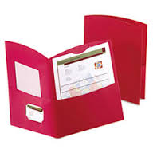
Kit PACA
Setiap Kit PACABA akan dilabelkan mengikut Saluran Mengundi
Daftar Pemilih (khusus bagi setiap Saluran Mengundi)
Contoh Borang 13, 14, 753
Contoh Kertas Undi diterima dan ditolak
Pensil, Pemadam, Peraut, Pen & Pembaris
Pen penanda kekal
Kertas kosong & Klip kertas
Tiga Surat Bantahan
Pilihan atau dengan Ketua PACABA sahaja
Gam dan perekat
Slaid Latihan
Senarai semak ETM, EMU, Ketua PACABA
Helaian Akta dan Peraturan yang berkenaan

Slide 17

Contoh Pusat Mengundi (Sekolah)
6
5
4
6
5
4
2 SPR clerks + BA, one for each contesting candidate
3
2
1
3
2
1
Covid Ubahan
Saluran dalam bilik kelas
Barung SPR
Pengundi
Pengundi
Max 700 Pengundi setiap saluran kecuali Saluran 1: 350
Untuk pengundian serentak:
Bilangan ETM dibenarkan 2: 1 untuk P dan 1 untuk N
Bilangan EMU dibenarkan 2 sekiranya pengiraan serentak

Slide 18
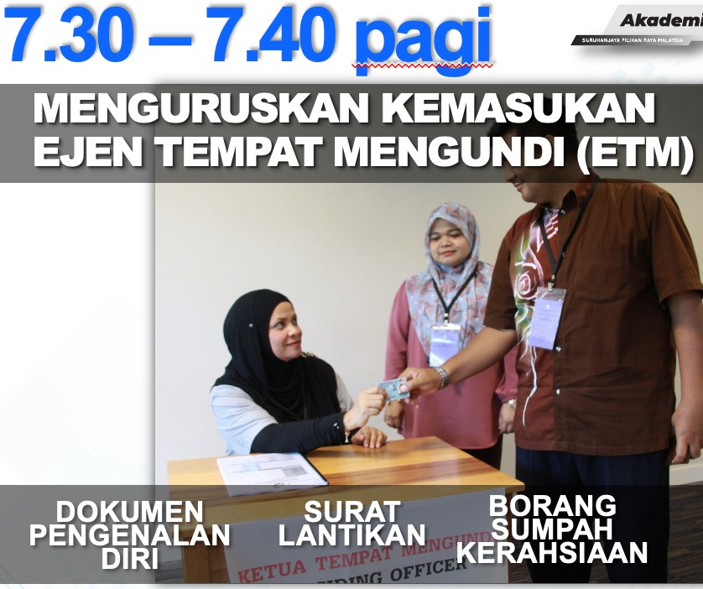
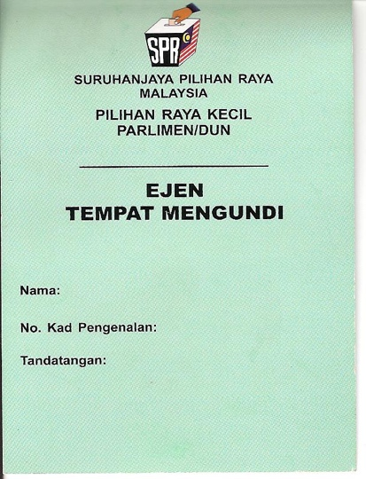
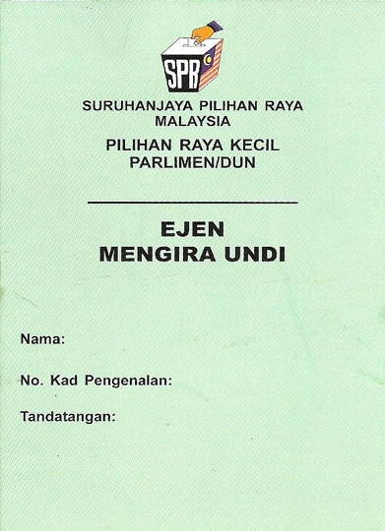
Memasuki Saluran Mengundi
ETM1 boleh masuk ke Saluran Mengundi pada masa yang ditetapkan
  7.30 pagi atau bila-bila masa KTM membenarkan
Pastikan kamu masuk dengan
  MyKad
  Borang A Borang Sumpah merah
  Borang Pelantikan putih melantikan dia sebagai ETM
  Tag SPR
  Kit PACA
KTM akan memberi taklimat kepada ETM & Kerani

Slide 19

Ketua Tempat Mengundi
Biasanya bukan penyokong
Kebanyakannya pekerja awam, disuruh bekerja pada hari kelepasan
Ada yang sukarelawan dari luar kerajaan
Mungkin tidak seberapa tahu tentang Peraturan
  1 kali latihan setiap 5 tahun
Buat ia seperti kawan
KTM1 yang lebih berpengalaman

Slide 20

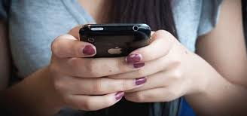
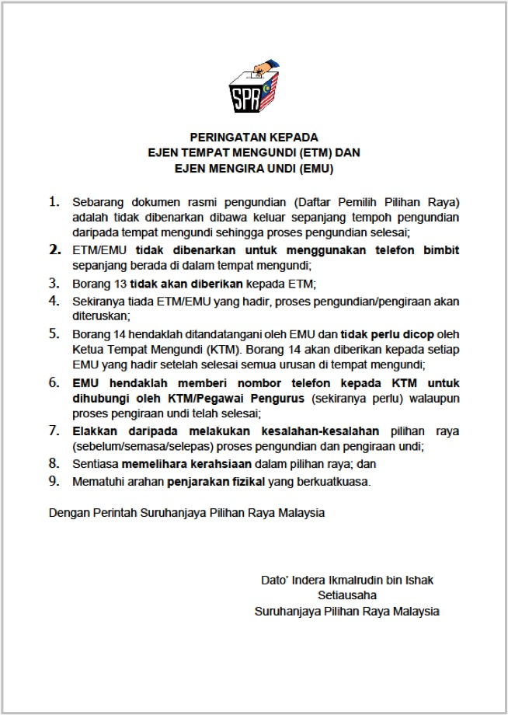
Kegunaan talifon bimbit
Aturcara SPR tidak membenarkan talifon bimbit dalam Saluran Mengundi
  Selalu difahami sebagai tidak dibenarkan cakap
  Penyerahan talifon hanya bagi pengundi
  Ada KTM yang lebih tekun mungkin minta talifon letak dalam bakul
Tindakan
  Beritahu KTM talifon dipakai bagi teks bukan bercakap
  Kalau tidak, minta KTM samada talifon boleh dipakai di luar bilik
    ETM bawa kertas keluar untuk mencatit nombor bilangan semasa teks
  Kalau tidak, pembantu dihantar ke bilik setiap 30-60 minit untuk cakap dengan ETM kalau ada hal kena dilaporkan
ETM perlu cuba simpan talifon dan jangan serahkan. Simpan dalam saku atau beg
Jangan dibuang keluar dari bilik kerana hal ini

Slide 21
Sebelum Pengundian Bermula

Slide 22
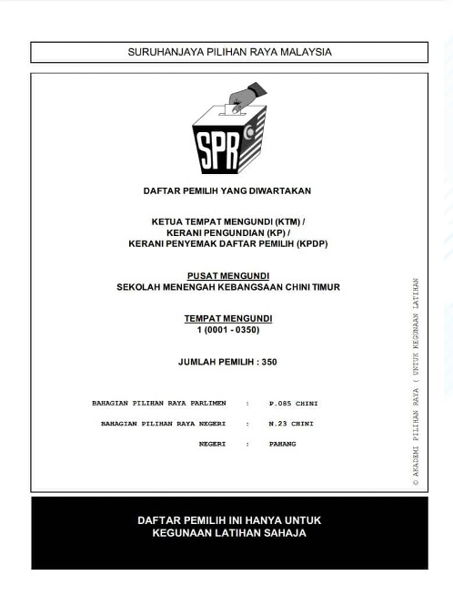

Sebelum 8pg: Semak kemudahan
Kemudahan
Kemudahan membolehkan Pengundi untuk menandakan Kertas Undi secara rahsia: semak tingkap ditutup
Tidak ada poster, lambang, perkataan atau gambar tentang parti politik atau calon (kecuali Agung, Sultan & Gabenor)
KTM dan semua kerani tidak ada lencana, lambang atau perkataan tentang parti politik atau calon
Dudukkan diri supaya boleh dapat lihat dengan sempurna meja KTM, semua 3 kerani, semua barung pengundi, Peti Undi & pintu
Tidak lebih dari satu ETM bagi setiap calon (perhatian: bukan parti)
Daftar Pemilih
Banding Daftar Pemilih dengan salinan KTM
  Jumlah pengundi di Saluran (350 dalam saluran 1, baki ditaburkan sama rata saluran lain)
  Bilangan muka surat sama
  Semak nama & nombor pengundi yang pertama dan terakhir pada setiap muka surat termasuk sebarang orang lain secara rawak
  Pastikan Daftar Pemilih tidak ditanda selain Undi Pos/Awal
Catit pada nama Pengundi jika dimaklumkan bahawa Pengundi berada di luar negara & tidak akan mengundi (Biasanya Ketua PACABA akan beritahu)

Slide 23
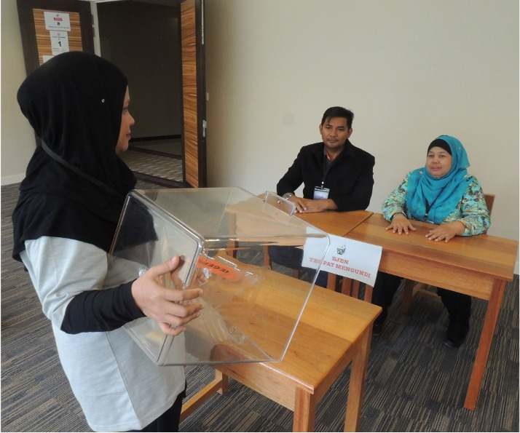
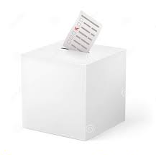
Sebelum 8pg: Semak Kertas Undi
Latihan KTM untuk semak sebelum Hari Pilihan Raya
Kertas Undi
KTM kira buku kertas undi: pastikan nombor ikut urutan, tiada yang hilang, 50 setiap buku, bersih & tidak rosak
  Kertas Undi mesti ada nombor siri di bahagian atas sebelah kiri dengan nombor sama pada keratan dan boleh dilipat dua kali
  Kertas Undi yang tidak patuhi dikeluarkan, dicop ‘rosak’ & disimpan dalam sampul surat asing
KTM isi Borang 13 Bhg A. Semak butir-butir Kertas Undi sama dengan Borang 13 Bhg A. Salinkan butir-butir dalam Borang 13 kosong kamu
Peti Undi
Peti Undi dikunci mestilah tidak boleh dikeluarkan Kertas Undi
KTM mesti menunjuk kepada semua yang hadir bahawa Peti Undi itu kosong
KTM mesti mengunci Peti Undi & lekatkan dengan mousetail & perekat; Perekat ditandatangani oleh KTM & ETM dengan pen penanda. Atau cop dengan cop parti. Ambil gambar peti undi jika dibenarkan
KTM cop atas Borang 753 SPR. Minta KTM cop salinan Borang 753 kosong kamu & tanda tangan. Kalau tidak, catitkan nombor siri cop

Slide 24
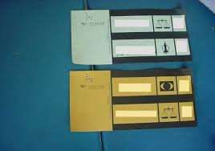
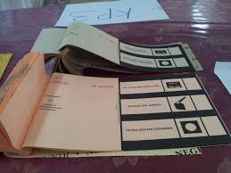
Buku Kertas Undi
Buku kertas undi adalah seperti buku tiket, 50 dalam setiap buku
  Kerani kena kira dan semak di sesi lebih awal
Kertas Undi adalah bersiri secara berturutan, dengan nombor siri di penjuru atas sebelah kiri dan atas keratan
Keras Undi mesti bersih, tiada catatan atau tulisan

Slide 25
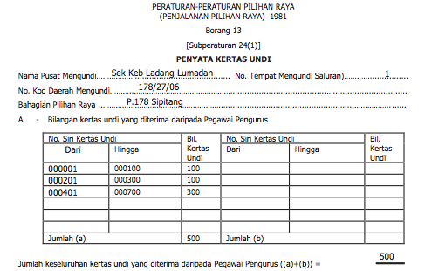
Sebelum 8 pagi: Borang 13 Bhg A
KTM isi Borang 13 Bhg A. Borang 13 mencatitkan jumlah dan nombor Kertas Undi yang sudah dikeluarkan untuk Pengundian pada hari itu
Borang 13 Bhg A ialah sebahagian dari Borang 13 di mana dicatitkan jumlah & nombor siri Kertas Undi yang sedia ada untuk dikeluarkan pada permulaan hari itu
KTM tidak akan beri salinan ke ETM; minta butir-butir untuk mengisi dalam Borang 13 kosong kamu

Slide 26

Corak Cop Getah
Nota:
Nombor siri ini adalah unggul bagi setiap Saluran mengundi dan tiada kaitan dengan nombor Saluran
Cop getah unggul bagi setiap Saluran dan corak akan berubah setiap pilihan raya
  Dulunya dipilih secara rawak pagi sebelum Pengundian
Tidak boleh diketahui oleh sesiapa di luar Saluran sebelum tamat Pengundian
Kalau cop rosak, KTM akan tandtangani Borang 753 dan setiap Kertas Undi

Slide 27
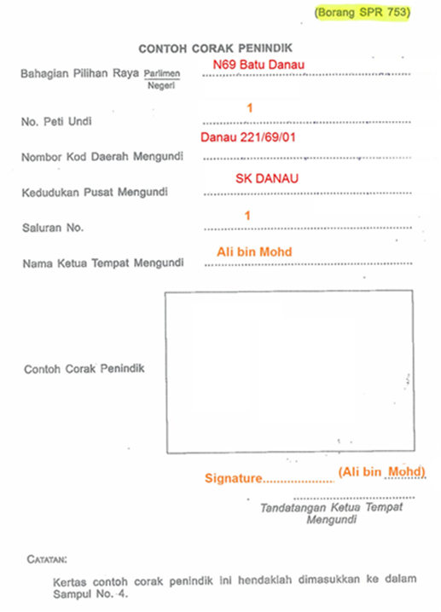
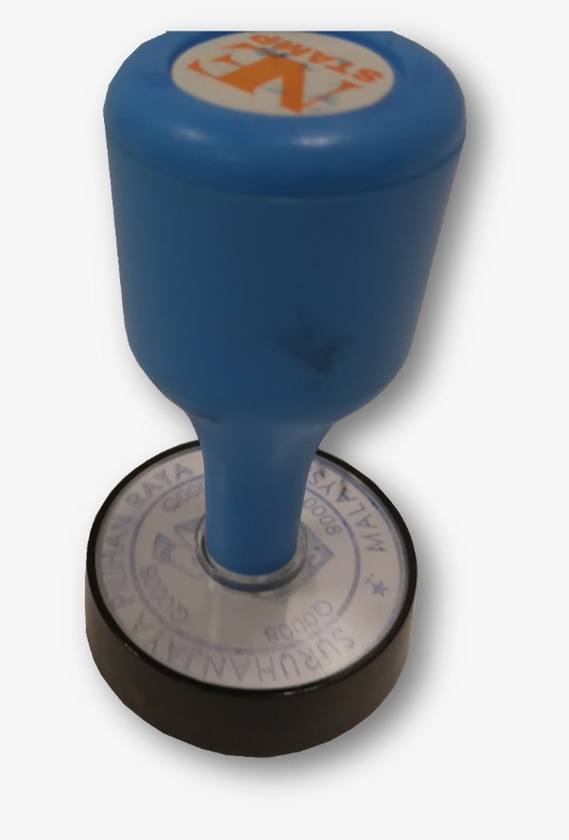

Borang 753
Contoh Corak Penindik
Minta Kerani cop Borang 753 kosong dari kit PACA
Kalau tidak cop, catit sahaja nombor siri
  Bagi EMU merujuk semasa Pengiraan untuk memastikan Kertas Undi keluaran dari Saluran ini
Jangan berhubung nombor siri ini kepada sesiapa di luar Saluran sehingga tamat Pengundian
Perhatian:
Catit nombor siri, sekiranya tidak boleh mendapatkannya untuk dicop

Slide 28
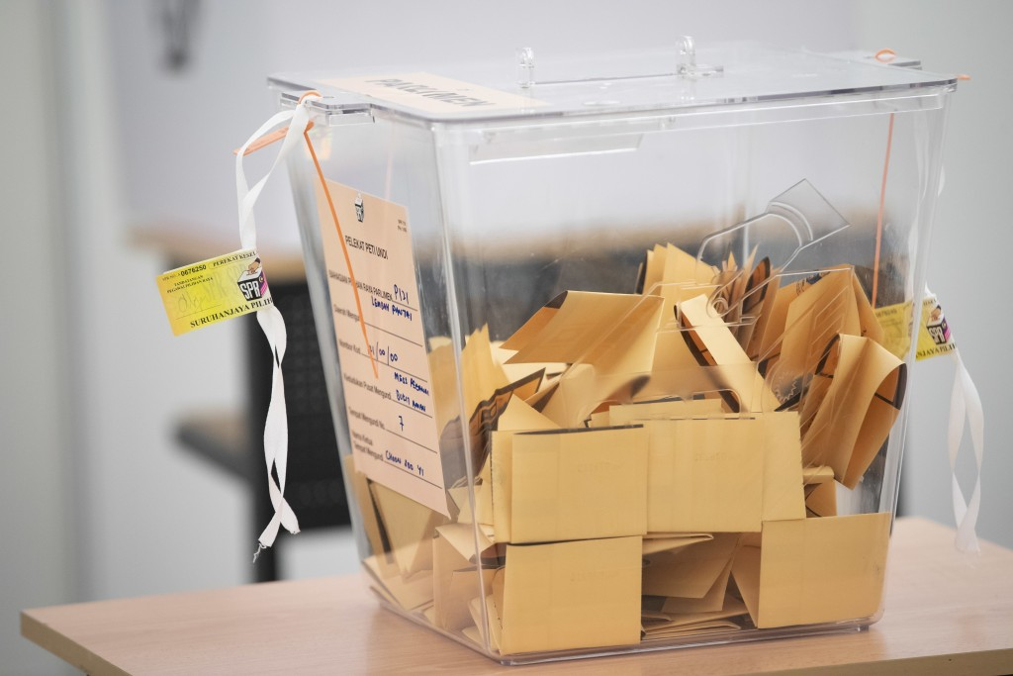
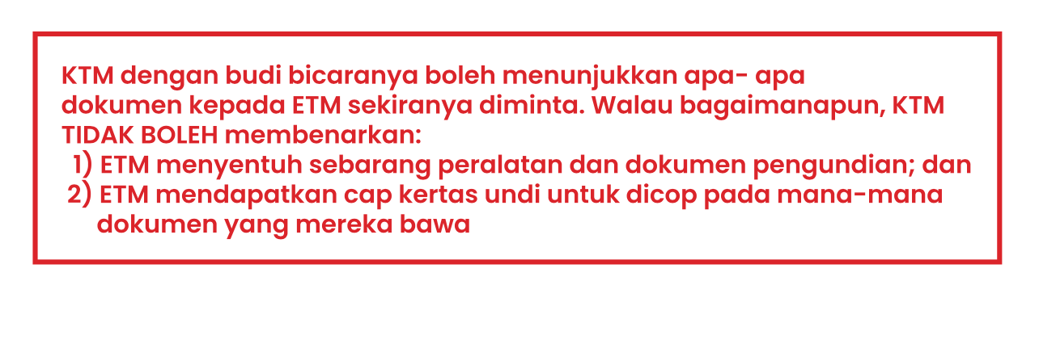
Peti Undi
KTM akan tunjuk Peti Undi itu kosong kepada sesiapa yang hadir dan sudi
Peti dikunci di tepi memakai pengikat dan dilekat dengan perekat SPR
KTM dan ETM tandatangan atas perekat SPR dengan pen ballpoint. Kamu tidak boleh sentuh Peti Undi
Page 37 PO Workbook

Slide 29

Sebelum 8 pagi: Isu-isu yang mungkin timbul
KTM mungkin menolak memberi salinan Borang 13
  ETM dapatkan maklumat untuk mengisi dalam salinan Kit PACA
KTM mungkin menolak untuk cop nombor Saluran
  Bukan isu, catitkan nombor siri tersebut
KTM mungkin tidak benarkan mengguna talifon
  Masuk cakap dengan KTM tersebut, dan jelaskan ETM hanya akan teks dan tidak akan guna untuk cakap
  Kalau ditolak, setujukan ETM boleh teks di luar bilik
  Kalau masih ditolak, hantar PACABA simpanan ke saluran setiap 30 atau 60 minit untuk maklumat
    Kalau boleh, ETM keluar dari saluran untuk berbincang
Tiada liputan 3G atau talifon langsung tidak dibenarkan
  Hantar PACABA simpanan ke Saluran setiap 30-60 minit
  Hantar PACABA simpanan ke tempat ada liputan untuk teks ke Bilik Gerakan
KTM tidak benarkan kamu tandatangan perekat Peti Undi
  Melanggar Peraturan, laporkan ke Ketua PACABA

Slide 30
Apa yang berlaku semasa Pengundian

Slide 31


Aturan Saluran Mengundi 2 Pintu
Barung – ditempatkan diluar Saluran
Police Officer
1
2
3
Kerani SPR
Masuk
Peti Undi
Barung SPR
4
Bilik Saluran Mengundi
2 pintu
2
1
Ejen Tempat Mengundi
Barung Mengundi
Keluar
Ketua Tempat Mengundi

Slide 32
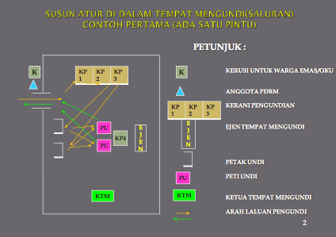
Aturan Saluran Mengundi 1 Pintu

Slide 33
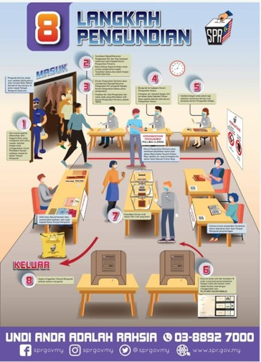
Aliran dalam Saluran Mengundi
Pengundi masuk Saluran Mengundi & pergi ke Kerani SPR 1
Kerani SPR 1
  Semak tangan Pengundi dan kenalpasti MyKad Pengundi & semak wajah
  Teriak nombor bilangan Pengundi, nombor MyKad & nama
Kerani SPR 2
  Celup jari telunjuk tangan kiri Pengundi dengan dakwat kekal
Kerani SPR 3
  Cop & tanggal Kertas Undi dari buku undi
  Lipat & serah Kertas Undi kepada Pengundi
Pengundi
  Pergi ke Barung Mengundi untuk menanda Kertas Undi
  Masuk Kertas Undi ke dalam Peti Undi
  Pengundi tinggalkan Saluran

Slide 34
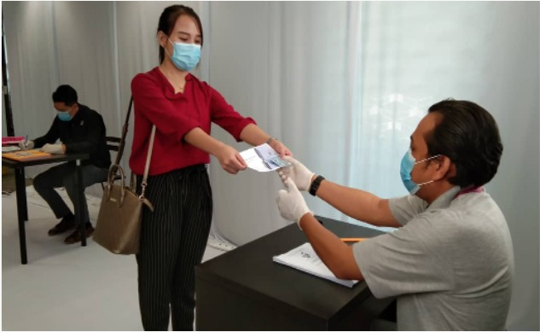
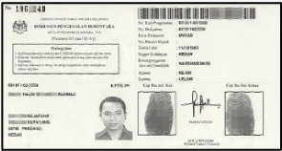
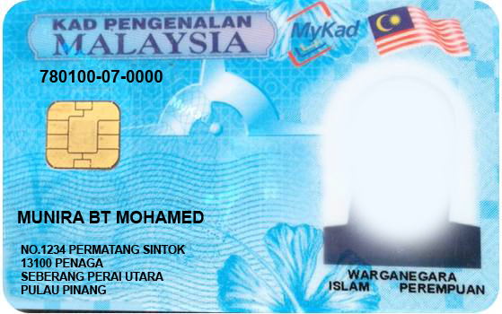
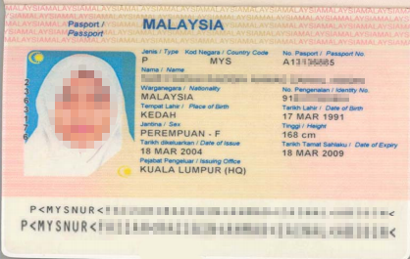
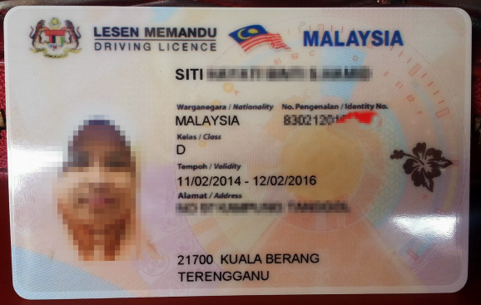
Dokumen pengenalan diterima oleh SPR
Dokumen rasmi dengan nama gambar dan nombor MyKad dikeluarkan oleh jabatan kerajaan berkuasa
MyKad atau Kad Perkhidmatan Polis/Tentera
  Resit laporan KPPK09 atau IC sementara KPPK11 disahkan oleh JPN
    KP11 tiada gambar
Paspot Antarabangsa
Lesen memandu dengan gambar
Kad akses Jabatan

Slide 35
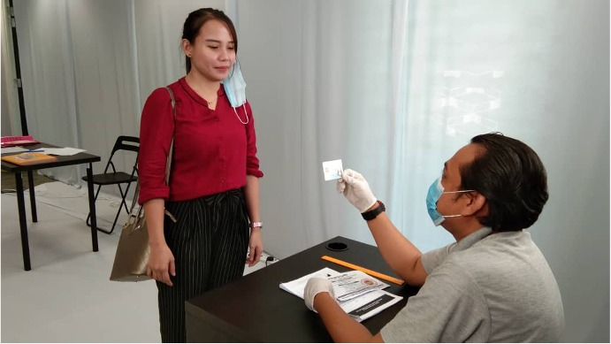
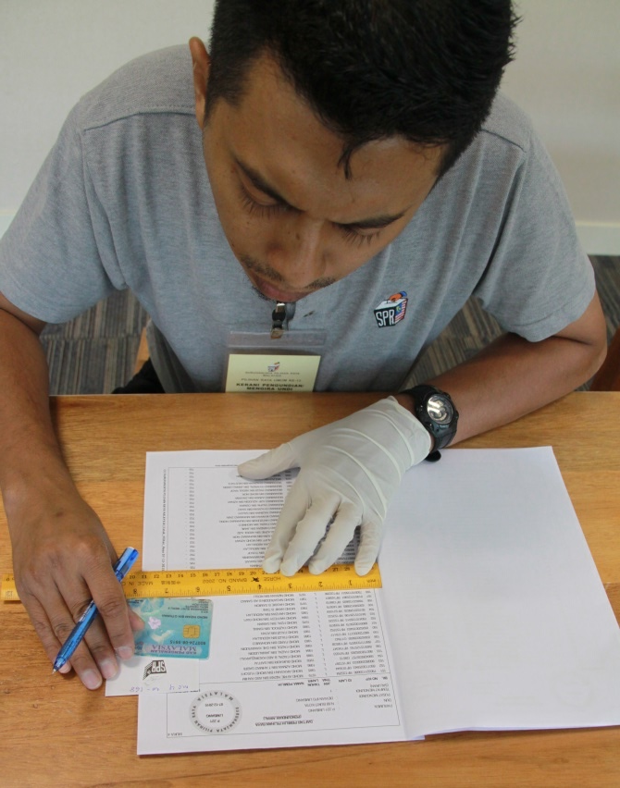
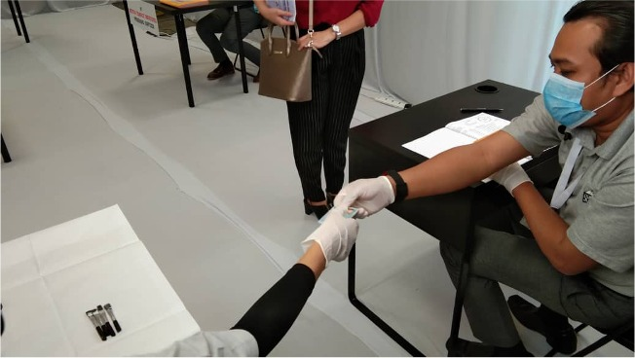
Kerani SPR 1: Mengesah Pengenalan Pengundi
Kerani SPR 1 akan
semak jari Pengundi tidak ditanda dengan dakwat
kenalpasti Pengundi dari dokumen pengenalan dan nama & nombor MyKad sama dalam Daftar Pemilih
  Mesti pandang ke muka Pengundi
    Timbul kepada KTM sekiranya tidak pandang muka
teriak nombor bilangan, nama Pengundi & nombor MyKad baru (atau lama)
  Nama dan nombor MyKad dari Daftar Pemilih, bukan dari MyKad
beri kepada Kerani 2 bagi semakan kedua
tanda batal nama Pengundi di Daftar Pemilih selepas Kerani SPR 2 tanda jari Pengundi
  Tidak dibenarkan tulis nombor siri Kertas Undi di Daftar Pemilih

Slide 36
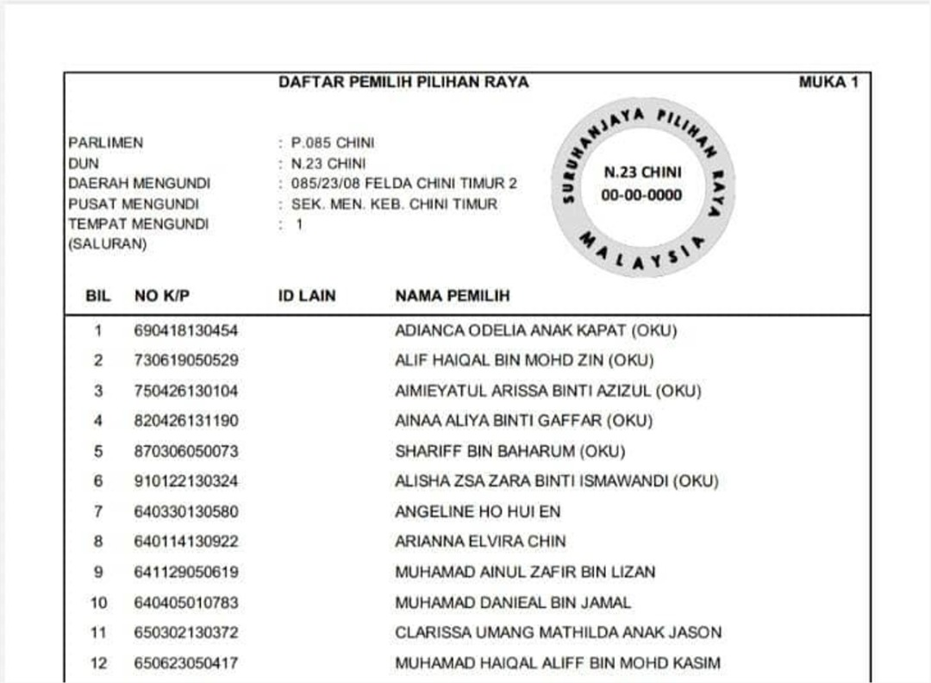
Daftar Pemilih
1
2
3
4
Notes:
Sample of a voter roll.

Slide 37
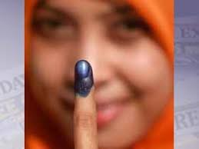
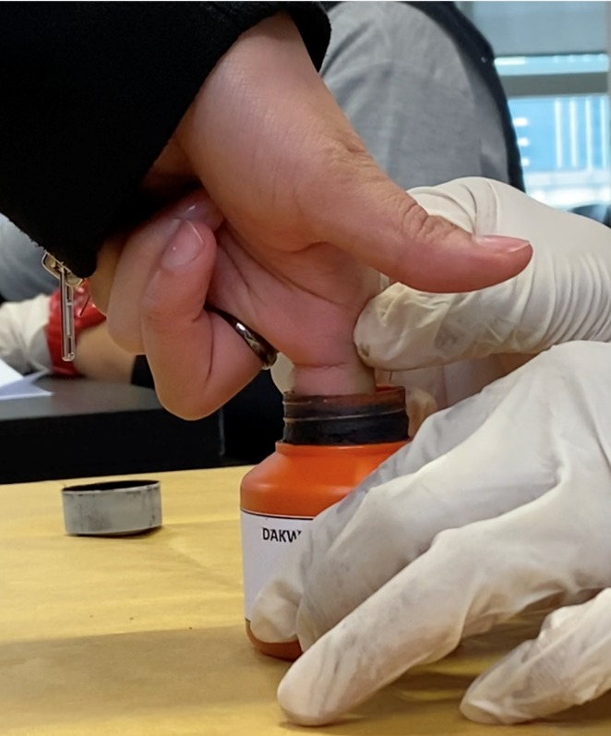
Kerani SPR 2: Menanda dakwat kekal
Kerani SPR 2 akan semak jari telunjuk tangan kiri setiap Pengundi tiada tanda dakwat
Sekiranya tidak ada, jari telunjuk kiri Pengundi akan dicelup dalam dakwat sehingga ruas pertama
  Guna jari lain tangan kiri sekiranya Pengundi tidak ada jari telunjuk kiri
  Kalau tiada, guna jari tangan kanan
  Berus hanya kalau Pengundi tiada tangan
Kertas Undi dikeluarkan oleh Kerani SPR 3 dan nama ditanda oleh Kerani SPR 1 SELEPAS jari ditanda
Tidak tanda jari = Tidak ada Kertas Undi dikeluarkan

Slide 38
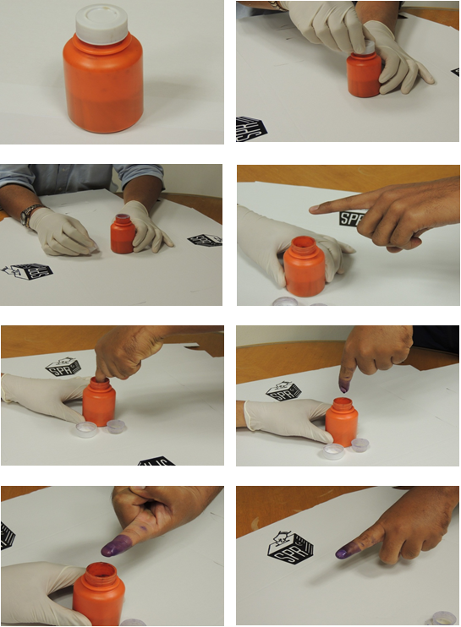

Tanda jari dengan dakwat kekal
2
4
1
5
3
KIRI
KANAN

Slide 39
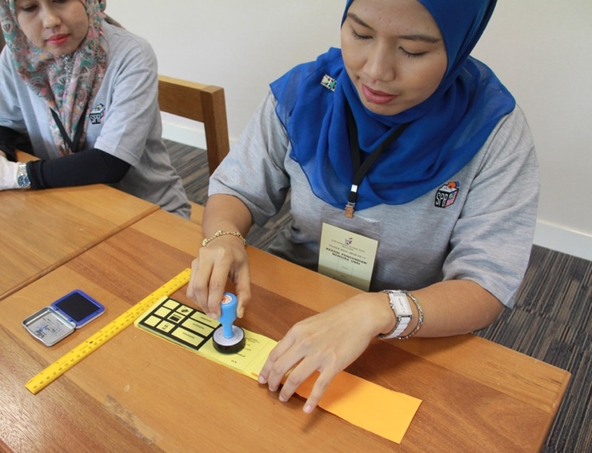
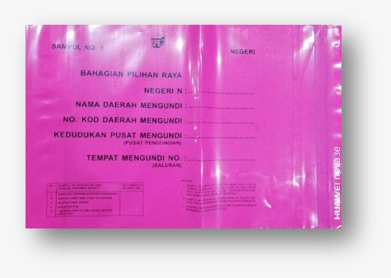
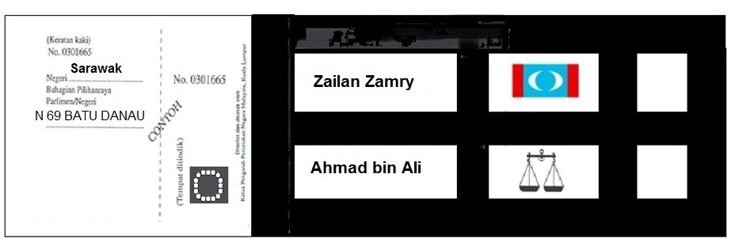

Kerani SPR 3: Keluaran Kertas Undi
Kerani SPR 3 akan copkan Kertas Undi dan keratan dengan Cop Saluran, sejajar dalam kedudukan & arah sama
Kertas Undi mesti kosong tanpa catitan atau tanda
Sekiranya Kertas Undi terkoyak, kotor atau salah ditanda, Pengundi boleh minta mengganti Kertas Undi
  KTM mungkin keluarkan yang baru jika puas tidak sengaja
  Kertas Undi yang rosak dibatalkan, dicatit & simpan dalam sampul asing
Kerani SPR 3 koyak di sini
Dicop oleh Kerani SPR 3 sebelum serahkan Kertas Undi kepada Pengundi

Slide 40
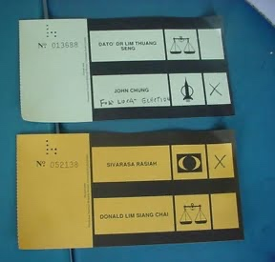
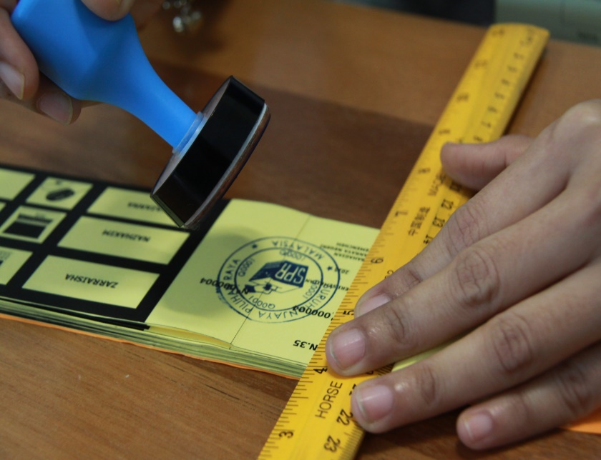
Kertas Undi
N
P
Pengundi akan diberikan DUA Kertas Undi seperti berikut:
  1 Kertas Undi untuk Parlimen (MP)
  1 Kertas Undi untuk Dewan Undangan Negeri (ADUN)
Pengundi untuk Kuala Lumpur, Labuan, Putrajaya akan terima SATU SAHAJA Kertas Undi untuk Parlimen kerana tidak ada kerusi Negeri dalam WP
Pengundi Sabah, Sarawak dan negeri-negeri di mana DUN tidak dibubarkan juga terima satu Kertas Undi sahaja
Notes:
Sarawak just had their State Election in April this year.

Slide 41
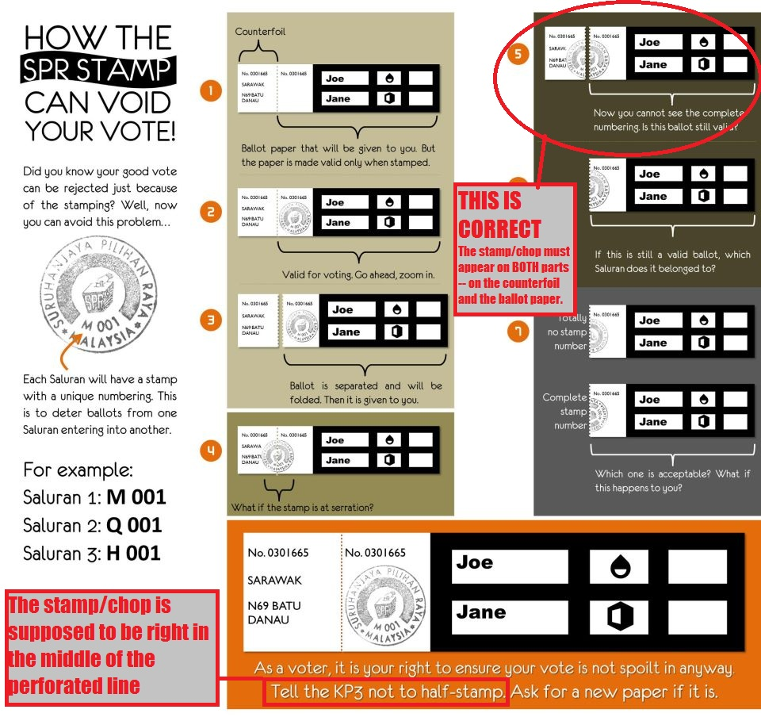
Cop Kertas Undi
Cop Getah seharusnya dicop
kemas dan keseluruhannya
di tengah-tengah di bawah nombor siri
di kedudukan yang sama bagi semua Kertas Undi dalam Saluran itu

Slide 42
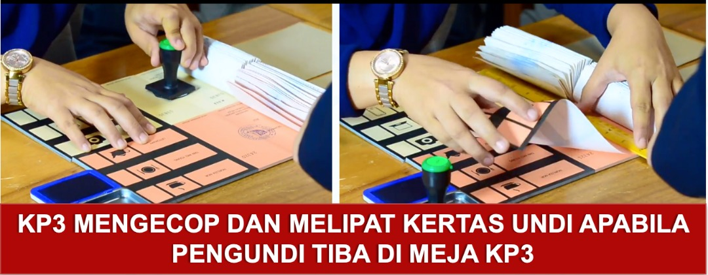
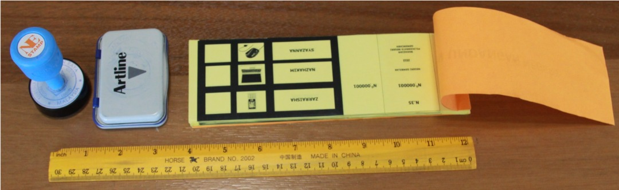
Isu mengenai Kertas Undi
  Alat tulis
Kerani 3 tidak boleh tulis atas Kertas Undi atau keratan atau beritahu Kerani 1 nombor siri
    Kerani 3 mesti tiada pen atau pensil
    Kerani tidak boleh berbual tanpa didengar oleh semua
  Mengecop satu buku
Jangan biarkan mengecop berbilang untuk elakkan sekali keluaran berbilang Kertas Undi
  Tetapi susah mengawal kerana mahu mempercepatkan pengundian
Jangan benarkan ada Kertas Undi dicop tetapi tidak diberi kepada Pengundi bila tamat Pengundian
  Kertas Undi dicop patut dibatalkan serta merta

Slide 43
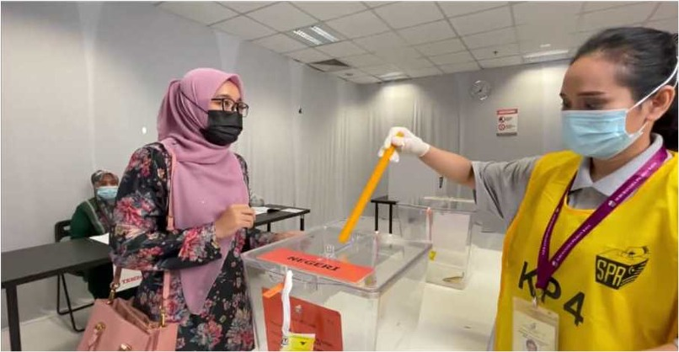


Kelainan Peranan
Saluran sepatutnya ada 4 kerani SPR: Peranan Kerani SPR 4 adalah menolak Kertas Undi ke dalam Peti Undi, biasanya dengan pembaris
Saluran mungkin kadang kala hanya ada 2 Kerani SPR: Tugas Kerani SPR 2 dan 3 akan digabungkan
  Hanya Kerani SPR 1 ada alat tulis dan memanggil nama. Kerani SPR 2 dan 3 tiada alat tulis
Sekiranya ada barisan panjang, Kerani SPR 2 akan bantu Kerani SPR 1, jadikan dua barisan
Peranan mungkin akan ditukar bila-bila pada hari tersebut, biasanya semasa makan tengah hari
  Adakan simpati: pegawai SPR tiada jadual atau pengganti

Slide 44



Perkara bukan masalah mengenai aturcara Pengundian
ETM mengesahkan pengenalan
ETM tidak boleh mengesahkan pengenalan atau tanda dakwat, hanya Kerani boleh
ETM hanya minta serta pengesahan kalau ada kesyakan
  Atas permintaan, bukan sebagai aturcara biasa
Keluaran Kertas Undi secara rawak
Biasanya tidak perlu
  Kemungkinan KTM tidak akan setuju, mengelirukan Borang 13
Tetapi jaga lain-lain ‘nasihat’ dari sosial media
Kertas Undi kotor/rosak
KTM akan ganti Kertas Undi hanya sekali setiap Pengundi
  Takut tak cukup
Bantu reda kerisauan Pengundi undi dia tidak akan dikira
Hilang Kertas Undi
Kertas Undi ketinggalan akan dicatit dalam Borang 753 Bersama dengan lain-lain perkara
Kertas Undi disimpan dalam sampul Kertas Undi rosak
  Minta KTM batal Kertas Undi

Slide 45


ETM lain
Buat kawan dengan ETM lain
  Mereka mungkin bukan penyokong parti
  Mereka boleh jadi pengganti kamu kalau kamu pergi tandas
Tetapi jaga kalau mereka tulis Nombor bilangan Pengundi mengikut aturan kedatangan
Kalau mereka hubungkan atau bawa keluar nombor bilangan Pengundi, beritahu KTM
  Menlanggar s5(2) di sebalik Surat Sumpah

Slide 46


Jumlah kehadiran Pengundi
Kira jumlah kehadiran Pengundi setiap jam
  Simpan kiraan sendiri dan setujukan dengan bilangan Pengundi dibatalkan di Daftar Pemilih kamu
KTM akan kira pakai Borang 720 atau app
  KTM akan beritahu SPR atau PP jumlah kehadiran setiap jam atau mengarah pegawai polis membuat demikian
  Setujukan kiraan kamu dengan Borang 720 KTM dengan kerap
Lapor jumlah kehadiran kumulatif setiap jam kepada Ketua PACABA, kalau diminta
Jumlah kehadiran pengundi muktamad di Borang 720 patut setuju dengan Borang 13

Slide 47

Borang 10A
Akan dikeluarkan oleh KTM kalau Kertas Undi ditolak
  Pengundi enggan menunjuk jari
  Jari Pengundi sudah ditanda
  Pengundi enggan jarinya ditanda
  Nama Pengundi dalam Daftar Pemilih sudah ditanda
  Juga, kalau Pengundi tidak dalam Daftar Pemilih, tidak cukup pengenalan atau nama/MyKad tidak sama dengan Daftar Pemilih
KTM isi Borang 10A di hadapan Saksi
  Biasanya ETM

Slide 48


OKU/Pengundi Buta
Prinsip: Hanya Pengundi bersendirian di belakang skrin
OKU bagi tujuan ini bermakna mereka yang tidak boleh mengundi sendiri secara fizikal
Hanya Pembantu yang dinamakan oleh Pengundi, boleh bersama Pengundi di belakang skrin barung mengundi.
Pembantu yang dinamakan mesti warganegara dan 21 tahun ke atas. Pembantu menandatangani Borang 10 di depan KTM. Satu Salinan diberikan kepada ETM
Sekiranya tiada orang yang dinamakan oleh OKU, KTM diberi kuasa untuk menanda Kertas Undi
  ETM mesti cuba hadir untuk dengar arahan Pengundi & pastikan bahawa KTM tanda seperti diarahkan
  atau ETM tawar diri jadi pembantu

Slide 49

Borang 10
Pengisytiharan Pembantu untuk Pengundi buta/OKU
Ditandatangan oleh Pembantu
  Diisi oleh KTM
  Salinan kepada ETM
Pengundi mesti hadir
Pembantu mestilah
  Warganegara
  Lebih 21 tahun
Notes:
This Borang 10 can also be used in case of “wrong sex” in the Electoral Roll of the Voter.

Slide 50

Identiti Ragu
Sekiranya identiti Pengundi diragukan, KTM boleh isi Borang 11
  Salinan diberikan kepada ETM
  ETM boleh minta, tetapi keputusan muktamad bergantung kepada KTM
  Sekiranya KTM enggan, timbulkan bantahan atau hanya catitkan
Contoh diberi
  Pengundi enggan tanggal purdah
  Nama ditukar kerana tukaran agama
  Tukaran wajah kerana pembedahan anggota
Lain-lain contoh boleh dicuba
  Tak pasti tanda dakwat di jari
  Tak pasti kewarganegaraan
Daftar Pemilih yang sudah diwartakan adalah bukti hak Pengundi mendapat Kertas Undi & tidak boleh dibantah pada Hari Pilihan Raya

Slide 51
Borang 11
Pengisytiharan identiti Pengundi
Bahawa Pengundi adalah Pengundi jujur berhak Kertas Undi
Sumpah rasmi
  Pembohong boleh dipenjarakan
Diisi oleh KTM
  Ditandatangan oleh Pengundi
  Salinan kepada ETM

Slide 52



Pengundi Mengundi di Saluran lain
Pengundi terkena Covid
Borang 765
(Membenarkan Pengundi cacat anggota mengundi di saluran tingkat bawah)
KTM & ETM di atas diberitahu tentang Pengundi cacat anggota di bawah
Kertas Undi dalam sampul khas dibawa ke Pengundi di bawah selepas KTM atas turun untuk pengesahan
Pengundi tandatangan Borang 11 di bawah, saksi oleh KTM atas dan ETM bawah. Kerani bawah tandakan dakwat dan Pengundi tanda Kertas Undi
KTM bawa Kertas Undi ditanda ke atas dalam sampul yang dibuka di depan ETM dan dimasukkan dalam Peti Undi selepas Kerani 1 mengesahkan & teriak nama
ETM tandatangan Borang 765 sebab menyaksi
Borang 717
(Tidak lagi dipakai tetapi masih dalam Peraturan)
Kakitangan bertugas Hari Pilihan Raya sebelum amalan Undi Awal & Pos boleh undi di Pusat Mengundi di mana dia bertugas dengan kebenaran PP

Slide 53

Barung Mengundi bagi Pengundi membuang Undi dengan senyap
Jaga kalau
Tingkap terbuka
Pengundi ambil masa terlalu lama belakang skrin
Gambar diambil
KTM membantu di belakang skrin
  Terutama kalau KTM terlalu membantu
Notes:
Cheating happens behind the cover:
Vote buying
Changing of ballot paper

Slide 54










Larangan dalam Saluran Undi
Dilarang pamerkan lambang parti politik
Dilarang merokok
Dilarang ada senjata
Dilarang cakap dengan Pengundi
Dilarang berhujah dengan pihak berkuasa
Dilarang sentuh Kertas Undi atau alat pengundian
Dilarang pakai talifon atau alat elektronik
Dilarang ganggu atau mengacau perjalanan pengundian
KTM ada hak untuk pecat ETM yang tidak ikut arahan

Slide 55

Peranan Ejen Tempat Mengundi
Pastikan semua tatacara di atas diikuti
Pastikan keperluan kerahsiaan adalah diikuti oleh semua Pegawai SPR, ETM lain dan sesiapa sahaja yang datang ke Saluran Mengundi
Tanda batal nama Pengundi dalam Daftar Pemilih, yang dipanggil oleh Kerani SPR 1
Pungut semua Borang 10, dan 11; Catitkan keluaran Borang 10A
Sekiranya ada pelanggaran yang didapati
  Angkat tangan untuk cakap dengan KTM & timbulkan bantahan secara sopan
  Keputusan muktamad KTM; sekiranyan tidak puas hati dengan keputusan KTM, boleh
    Keluarkan Surat Bantahan, dan salinan disimpan; Beritahu Ketua PACABA
    Catit dan laporkan kepada ETM/EMU yang menggantikan kamu & Ketua PACABA
Jangan jadi halangan ke perjalanan pengundian
  Sekiranya Ejen tidak dapat hadir, pengundian akan dijalankan tanpa Ejen

Slide 56


Penukaran Tempoh
Bergantung pada bilangan PACABA yang ada, setiap tempoh mungkin 2-6 jam
Waktu mengundi biasanya 8 pagi hingga 6 petang kecuali kalau masa disingkatkan sudah diwartakan selama 72 jam
  Selain itu KTM hanya boleh tutup awal dengan kebenaran PP kalau semua Pengundi dalam Daftar Pemilih sudah mengundi
Setiap alihan oleh satu ETM adalah minima 2 jam
  Sekiranya ETM keluar sebelum 2 jam, KTM mungkin tidak benarkan penggantian
    Minta kalau mahu pergi tandas: biasanya dibenarkan
  KTM mungkin salahfaham minta ETM keluar tepat 2 jam
    Kamu mungkin kena cakap dengan KTM

Slide 57


Latihan KTM – Peraturan 2 jam
KTM sering salahfaham peraturan dua jam bermaksud maksima 2 jam
Rujuk KTM ke
  Sec 14 (1A) Akta Kesalahan Pilihan Raya
  Slaid 95 Latihan KTM Peringkat 1
Kalau masih salahfaham, beritahu Ketua PACABA secepat mungkin

Slide 58

Serahkan bila akhir alihan
Jangan tinggalkan bilik sehingga diganti oleh ETM yang lain atau EMU (bagi tempoh yang akhir)
  Serahkan kit PACABA kepada pengganti kamu
  Terangkan secara ringkas kepada pengganti isu-isu utama untuk berwaspada
Sekiranya balik kembali tempoh seterusnya atau sebagai EMU, beritahu KTM yang memegang Borang Pelantikan & Borang Sumpah kamu
  Kalau kembali sabagai EMU, perlu Borang Pelantikan baru
Tunggu di luar Saluran Mengundi sehingga pengganti kamu mantap di meja dia

Slide 59

Tatacara pengundian zaman Covid
Setiap Saluran Mengudi dihadkan ke 600 Pemilih dari 700
Hanya 2 petugas dan 2 ETM di setiap Saluran Mengundi boleh hadir untuk menyemak Peti Undi sebelum Hari Pilihan Raya
Kad mengundi akan dihantar ke setiap Pengundi dengan maklumat tempat mengundi & sbg dan masa mengundi 8-10pg, 10pg-12tgh, 12tgh-2ptg, 2-5.30ptg
Kes PUI/PUS kena mendapat kebenaran dari Pegawai Kesihatan Daerah untuk mengundi
Pemilih melebihi umur 60 dan Pemilih OKU mengundi di Saluran Mengundi 1 dengan tempat saringan asing
Sanitiser dan sarung tangan buangan dibekalkan selepas mencelup jari dalam dakwat tetapi sebelum diberi Kertas Undi. Sarung tangan Pemilih dibuang selepas Undi dibuang
Hanya dua pemerhati dibenarkan di Tempat Perjumlahan

Slide 60
Tatacara kesihatan dalam zaman Covid
Disanitasikan setiap 2 jam
Sampah klinikal disimpan asing untuk dilupus asing
Penjarakan sosial adalah 2m antara meja dan 1m antara individu
Bergejala ditafsirkan sebagai suhu melebihi 37.5º, batuk atau selsema
Pemilih bergejala dibawa ke tempat khas untuk mengundi dengan petugas dialatkan dengan PPE
Penutup dan sarung tangan wajib bagi semua petugas
Sanitiser wajib di tempat saringan, pintu masuk ke Saluran Mengundi dan pintu keluar dari Pusat Mengundi

Slide 61
Pengundian Ditutup

Slide 62


Masa penutupan Mengundi
Penutupan Pengundian tepat jam 6ptg
Biasanya, Pengundi yang sudah dikeluarkan Kertas Undi akan dibenarkan meneruskan sebelum tutup
  Bergantung kepada KTM, ‘Dikeluarkan’ mungkin termasuk barisan di luar Saluran Mengundi
  Kalau KTM ingin panjangkan waktu pembukaan kerana panjang barisan dan proses perlahan di luar kawalan dia, beritahu ketua PACABA
KTM beritahu ETM bila Pengiraan akan bermula
  Tanya samada berturut-turut atau serentak
  Beritahu Ketua PACABA

Slide 63


Tatacara penutupan Pengundian
Minta KTM batal Kertas Undi yang dicop tetapi belum diberi kepada Pengundi
Jumlahkan bilangan muktamat pengundi yang hadir dan bandingkan dengan Borang 720 KTM
  Bilangan kamu dari jumlah nama-nama dalam Daftar Pemilih yang dibatalkan, tidak termasuk Undi Awal dan Undi Pos
  Kalau bilangan KTM lebih dari bilangan ETM, beritahu Ketua PACABA
    Kalau semua Saluran lapor lebihan, beritahu EPR secepat mungkin
KTM akan
tutup mulut Peti Undi dan lekatkan dengan perekat
  Perekat ditandatangani oleh KTM dan ETM di atas perekat dan di atas Peti Undi; ambil gambar kalau dibenarkan
  Semak sama ada perekat pagi itu masih utuh
isi Borang 13
simpan Kertas Undi yang tidak digunakan, Kertas Undi yang dibatalkan, keratan Kertas Undi yang dikeluarkan dan Daftar Pemilih yang sudah ditanda dalam satu paket
  Lekatkan dengan perekat, tandatangani oleh KTM & ETM

Slide 64

Borang 13
KTM akan tentukan
  Bilangan Kertas Undi yang dikeluarkan
  Bilangan Kertas Undi yang tidak digunakan
  Bilangan Kertas Undi yang dibatalkan
  Ini sepatutnya menentukan bilangan Kertas Undi yang dimasukkan dalam Peti Undi
  Banding dengan hadiran Pengundi di Borang 720
KTM akan isi dan tandatangani Borang 13
  ETM tandatangan Borang 13
  KTM tidak akan beri salinan: ETM salin pada Borang 13 kosong dalam kit PACA sebelum tandatangan salinan KTM

Slide 65

Borang 13
Borang 13 Bhg A sudah diisi sebelum mulanya Pengundian
Borang 13 diisi pada akhir Pengundian
  Tandatangan oleh KTM & semua ETM
  Borang 13 tidak akan diberi kepada ETM
  Salin butiran ke Borang 13 kosong kamu sebelum tandatangan Borang 13 KTM
Teks butiran Borang 13 ke Ketua PACABA

Slide 66

Latihan KTM – Borang 13
KTM dilatih tidak beri Salinan Borang 13 kepada ETM atau tandatangan Salinan ETM
KTM mungkin salahfaham arahan dan enggan ETM salin atau tengok Borang 13
Rujuk KTM ke
  Slaid 68 Latihan KTM Peringkat 2
Kalau masih salahfaham, beritahu Ketua PACABA secepat mungkin

Slide 67
Apa berlaku dengan Borang kamu?
Borang Pelantikan Putih
Masuk ke dalam Pakej 5 dalam Beg SPR
Borang Sumpah Merah
Tidak akan disimpan kecuali ETM terakhir yang bukan EMU

Slide 68
Menjaga Peti Undi
PADA SEPANJANG MASA, jaga supaya Peti Undi sentiasa boleh dilihat, sama ada oleh diri sendiri atau oleh PACA lain yang membantu
Kamu mungkin akan diminta keluar dari bilik semasa perabot diatur menjadi Bilik Mengira
  Kekal dalam bilik kalau boleh
  Kalau kena keluar, pastikan pintu dan jedela terbuka
KTM mungkin tutup bilik untuk pergi sembahyang atau makan
  Pastikan hanya KTM ada kunci tetapi jendela patut buka

Slide 69


Masa mengundi disingkatkan
Di tempat pedalaman, kampung dikumpulkan dalam kelompok kampung (atau rumah panjang dalam kampung) dan satu dari kampung (atau rumah panjang) dijadikan Saluran Mengundi
Kalau tidak banyak pengundi, waktu pengundian mungkin disingkatkan. Waktu disingkatkan mesti diwartakan di Warta Pilihan Raya
Walaupun tidak diamanatkan oleh Peraturan, cuba pujuk KTM jangan kira undi sampai selepas jam 5 ptg
  Kalau berjaya, jaga Peti Undi sampai waktu Pengiraan
  Kalau tidak, cuba tangguhkan pengumuman keputusan sampai selepas jam 6 ptg

Slide 70


Peti Undi Bergerak
Kalau KTM bertanggungjawab lebih dari satu tempat (bukan semestinya saluran lain) Peti Undi tunggal bergerak dari satu tempat ke yang lain
  Di tempat pertama, mulut Peti Undi akan dilekatkan supaya tiada pun boleh dimasukkan
  Di tempat baru, mulut Peti Undi dibuka supaya Kertas Undi baru boleh dimasuki
  Borang 13 baru akan diisi, mengganti Borang 13 lama
KTM beritahu ETM tempat Pengiraan
Kiraan akan dijalankan seolah-olah hanya satu Borang 13 dan satu Peti Undi dari permulaan
Mesti ada satu pasukan PACA di setiap tempat
  Pasukan pertama tandatangan perekat dengan kod 4 angka dan/atau cop getah parti dan ambil gambar kalau boleh sebelum Peti Undi bergerak
  Pasukan kedua semak kod 4 angka dan/atau cop dan ambil gambar sebelum mulut dibuka

Slide 71

Pengundian: Isu-isu yang mungkin timbul
ETM lain mencatit nombor siri Pengundi secara urutan
  Semak dengan Ejen Pilihan Raya terhadap arahan sebelum permulaan Pengundian
KTM suruh ETM diganti setiap dua jam
  Peraturan adalah sekurang-kurangnya dua jam, bukan wajib dua jam
    Sek 14(1A) Akta Kesalahan Pilihan Raya
Bahan parti lain dalam 50m dari tempat mengundi
  Dilarang di bawah Sek 24B(7) Akta Kesalahan Pilihan Raya
  Ambil gambar dan maklumkan ke KTM
KTM tidak beri Borang 13
  ETM salinkan Borang 13 kosong sebelum tandatangan Borang 13 rasmi KTM

Slide 72

Ada Pertanyaan?
Bahan semua di http://www.jimkhong.com/jim-the-polling-agent

